Slide 1
أهداف الدرس
1
تصنيف المثلثات
3-1
وفقًا للزوايا
Classifying Triangles
2
وفقًا للأضلاع
اللهم إنا نسألك علمًا نافعًا وعملًا متقبلًا
اللهم يا معلم آدم علّمنا، ويا مفهم سليمان فهّمنا
يا مؤتي لقمان الحكمة، آتنا الحكمة وفصل الخطاب
3
قيم مجهولة
4%
الرياضيات — الصف الأول الثانوي

Slide 2
مدخل الدرس
أهداف الدرس
1
المفردات
3
سنتعلم اليوم
2
درسنا فيما سبق
1
وفقًا للزوايا
المثلث الحاد الزوايا
المثلث القائم الزاوية
المثلث المنفرج الزاوية
المثلث المتطابق الأضلاع
المثلث المتطابق الضلعين
المثلث المختلف الأضلاع
استعمال تصنيف المثلثات وفقًا لأضلاعها أو زواياها في إيجاد قيم مجهولة.
قياس الزوايا وتصنيفها.
2
وفقًا للأضلاع
3
قيم مجهولة
7%

Slide 3
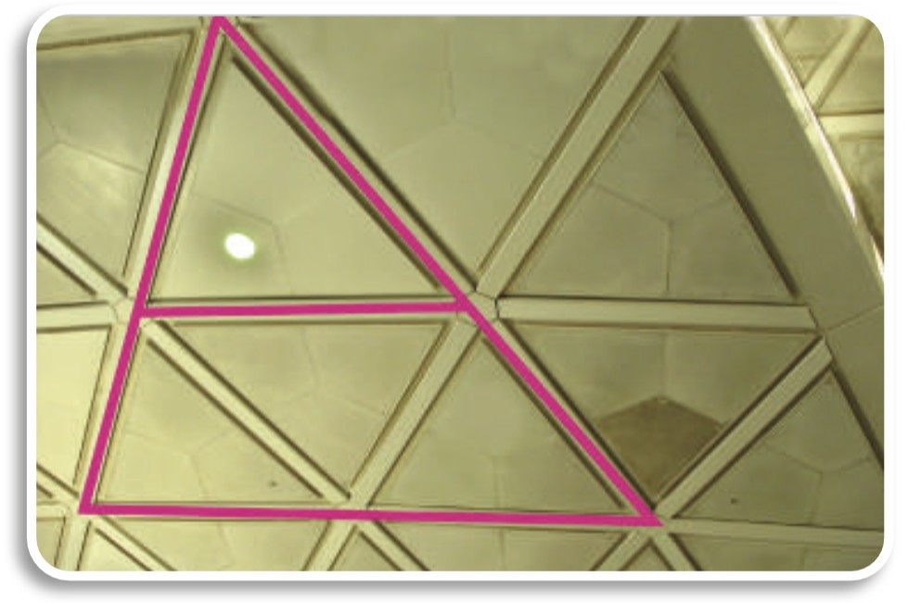
لماذا؟
أهداف الدرس
العصف الذهني
1
يُعدّ المثلث عنصرًا زخرفيًا مميزًا في العمارة التقليدية في المملكة العربية السعودية، كما يُلاحظ ذلك في صالات المسافرين بمطار الملك خالد الدولي بمدينة الرياض.
وفقًا للزوايا
2
وفقًا للأضلاع
هل هذه الزوايا قائمة أو منفرجة أو حادة؟
1
3
ما عدد هذه الزوايا؟
2
قيم مجهولة
هل توجد زاوية مشتركة في المثلثين المحدَّدين (الصغير العلوي والكبير)؟
3
11%

Slide 4

شاهدي ودوّني
أهداف الدرس
شاهد .. دوّن
1
وفقًا للزوايا
رياضيات أول ثانوي: 3-1 تصنيف المثلثات
2
وفقًا للأضلاع
دوّني أهم ما تلاحظينه في أثناء المشاهدة.
3
قيم مجهولة
فتح في يوتيوب
14%

Slide 5

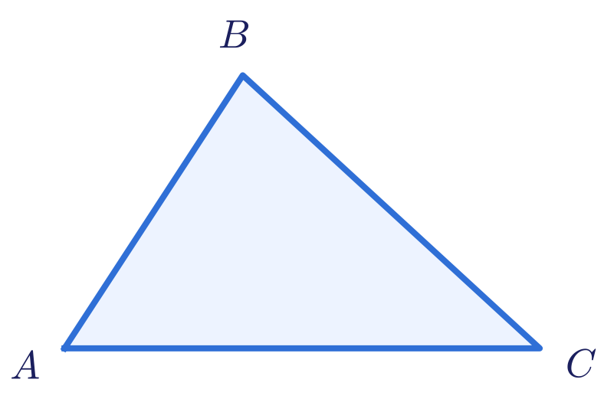



عناصر المثلث
أهداف الدرس
الحوار والمناقشة
1
يُرمز للمثلث ABC بالرمز
وفقًا للزوايا
الأضلاع:
2
الرؤوس:
وفقًا للأضلاع
الزوايا:
3
قيم مجهولة
تُصنَّف المثلثات بطريقتين: وفقًا لزواياها، أو وفقًا لأضلاعها
18%

Slide 6
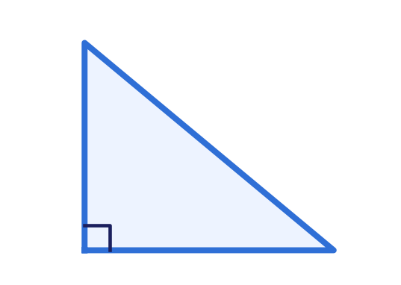
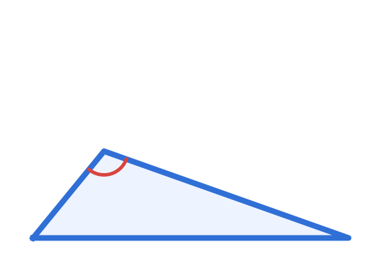
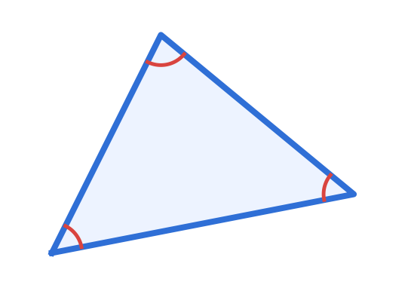
تصنيف المثلثات وفقًا لزواياها
أهداف الدرس
خرائط المفاهيم
GeoGebra
1
تحتوي جميع المثلثات على زاويتين حادّتين على الأقل، وتُستعمل الزاوية الثالثة لتصنيف المثلث.
وفقًا للزوايا
مثلث قائم الزاوية
مثلث منفرج الزاوية
مثلث حاد الزوايا
2
وفقًا للأضلاع
3
قيم مجهولة
إحدى زواياه قائمة
إحدى زواياه منفرجة
زواياه الثلاث حادّة
21%
المثلث الحاد الذي زواياه الثلاث متطابقة يُسمّى مثلثًا متطابق الزوايا.

Slide 7
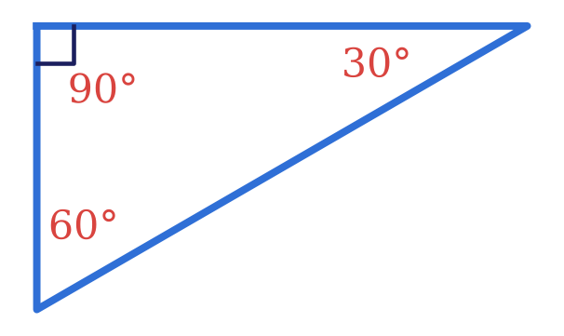
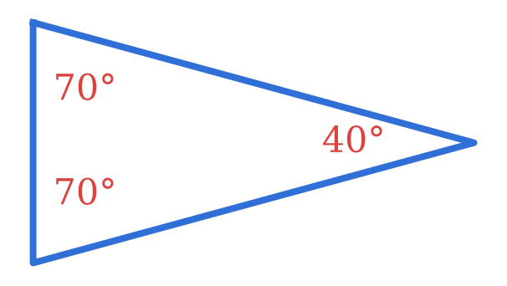
مثال 1: تصنيف المثلثات وفقًا للزوايا
أهداف الدرس
صفحة 12
1
صنِّفي كلًّا من المثلثين الآتيين وفقًا لزواياه:
وفقًا للزوايا
b
a
2
وفقًا للأضلاع
3
بما أن قياس إحدى زوايا هذا المثلث 90°، فإنه مثلث قائم الزاوية.
زوايا المثلث الثلاث حادّة؛ لذا فالمثلث حادّ الزوايا.
قيم مجهولة
25%

Slide 8
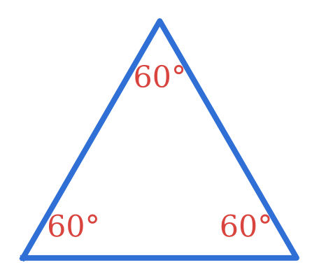
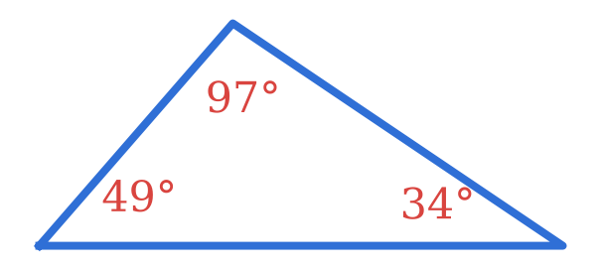
تحقق من فهمك (1)
أهداف الدرس
السبورات البيضاء
صفحة 12
1
صنِّفي كلًّا من المثلثين الآتيين وفقًا لزواياه:
مراجعة المفردات
وفقًا للزوايا
الزاوية الحادّة
1B
1A
زاوية يقل قياسها عن 90°
2
وفقًا للأضلاع
الزاوية القائمة
زاوية قياسها 90°
3
قيم مجهولة
الزاوية المنفرجة
زاوية قياسها أكبر من 90°
التصنيف: ...............
التصنيف: ...............
29%

Slide 9
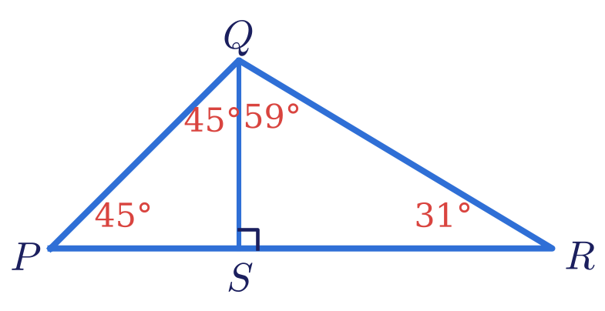
مثال 2: تصنيف المثلثات وفقًا للزوايا
أهداف الدرس
الحوار والمناقشة
صفحة 13
1
صنِّفي المثلث PQR إلى حادّ الزوايا أو متطابق الزوايا أو منفرج الزاوية أو قائم الزاوية.
وفقًا للزوايا
2
الحل
وفقًا للأضلاع
تقع النقطة S داخل الزاوية PQR، ومن مسلّمة جمع الزوايا:
3
بما أن للمثلث زاوية منفرجة، فإن المثلث PQR منفرج الزاوية.
قيم مجهولة
32%

Slide 10
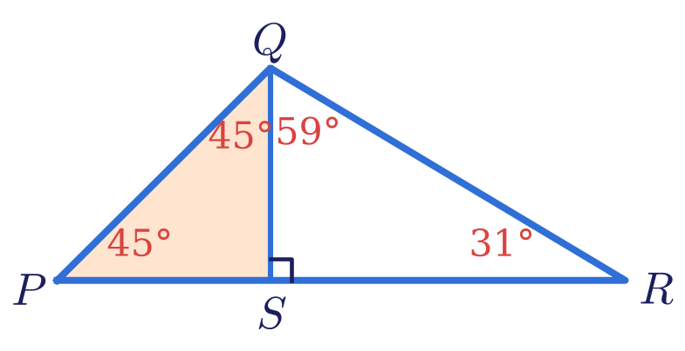
تحقق من فهمك (2)
أهداف الدرس
السبورات البيضاء
صفحة 13
1
استعملي الشكل المجاور لتصنيف PQS △ إلى حادّ الزوايا أو متطابق الزوايا أو منفرج الزاوية أو قائم الزاوية.
وفقًا للزوايا
2
وفقًا للأضلاع
مساحة الحل
3
قيم مجهولة
36%

Slide 11
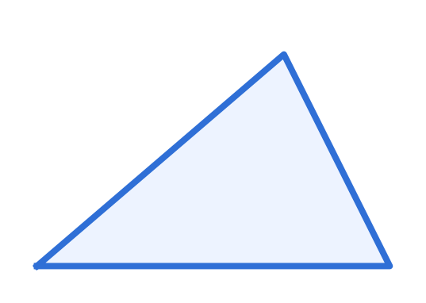
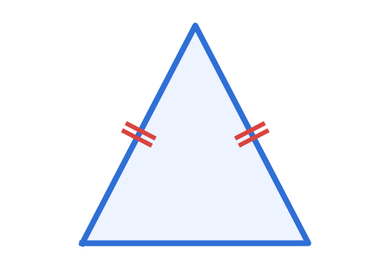
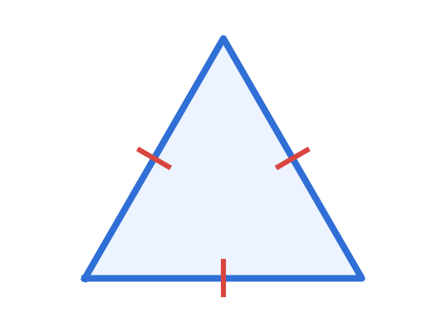
تصنيف المثلثات وفقًا لأضلاعها
أهداف الدرس
خرائط المفاهيم
✓
للدلالة على تطابق ضلعين في مثلث، يوضع عدد متساوٍ من الشرطات الصغيرة على الضلعين المتطابقين.
وفقًا للزوايا
مثلث مختلف الأضلاع
مثلث متطابق الضلعين
مثلث متطابق الأضلاع
2
وفقًا للأضلاع
3
قيم مجهولة
لا توجد أضلاع متطابقة
ضلعان على الأقل متطابقان
3 أضلاع متطابقة
39%

Slide 12
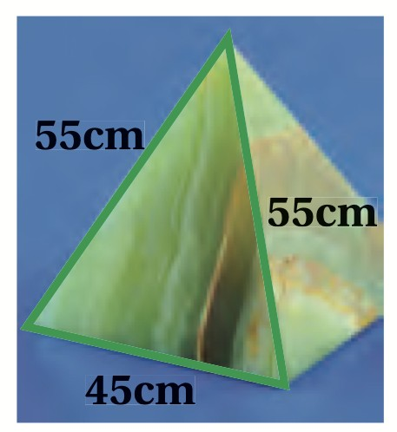
مثال 3: تصنيف المثلثات وفقًا للأضلاع
أهداف الدرس
صفحة 13
✓
فن العمارة: صنِّفي المثلث في الشكل المجاور وفقًا لأضلاعه.
وفقًا للزوايا
2
الحل
وفقًا للأضلاع
في المثلث ضلعان قياس كلٍّ منهما 55 cm؛ أي أن في المثلث ضلعين متطابقين، فيكون المثلث متطابق الضلعين.
3
قيم مجهولة
43%

Slide 13
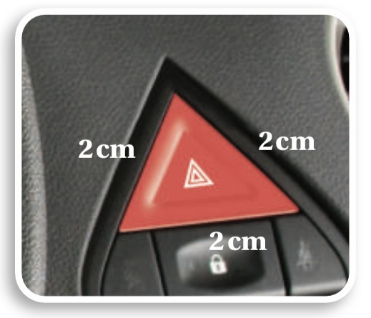
تحقق من فهمك (3)
أهداف الدرس
السبورات البيضاء
صفحة 13
✓
صنِّفي شكل زر ضوء الخطر المجاور وفقًا لأضلاعه.
وفقًا للزوايا
2
مساحة الحل
وفقًا للأضلاع
3
قيم مجهولة
46%

Slide 14
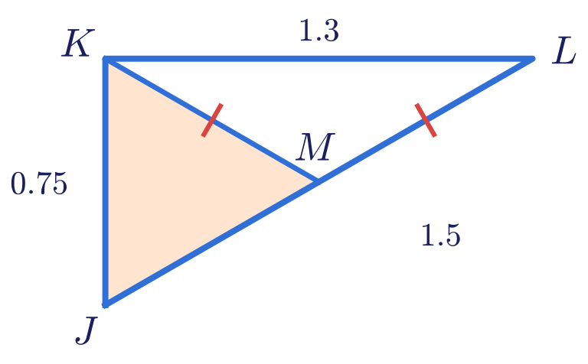
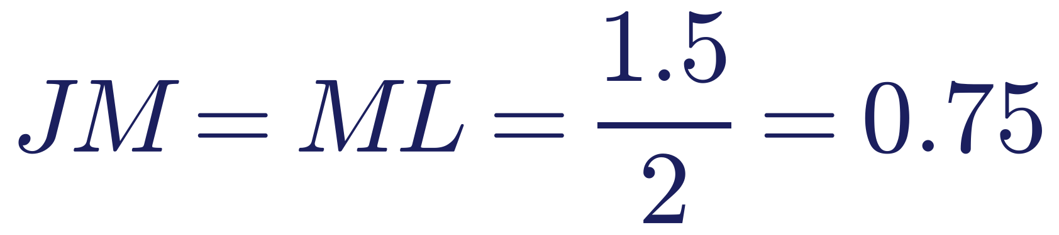

مثال 4: تصنيف المثلثات وفقًا للأضلاع
أهداف الدرس
صفحة 14
✓
إذا كانت M نقطة منتصف JL، فصنِّفي المثلث JKM إلى متطابق الأضلاع أو متطابق الضلعين أو مختلف الأضلاع. ووضّحي إجابتك.
وفقًا للزوايا
2
وفقًا للأضلاع
الحل
بما أن M منتصف JL فإن:
3
ومن الشكل: طول KJ يساوي 0.75، والشرطات تبيّن أن KM يطابق ML؛ إذن:
قيم مجهولة
أضلاع المثلث JKM الثلاثة متطابقة؛ فهو متطابق الأضلاع.
50%

Slide 15
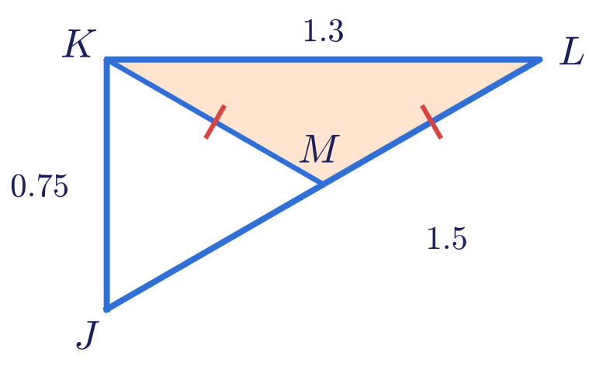
تحقق من فهمك (4)
أهداف الدرس
السبورات البيضاء
صفحة 14
✓
صنِّفي KML △ إلى متطابق الأضلاع أو متطابق الضلعين أو مختلف الأضلاع. ووضّحي إجابتك.
وفقًا للزوايا
2
وفقًا للأضلاع
مساحة الحل
3
قيم مجهولة
54%

Slide 16

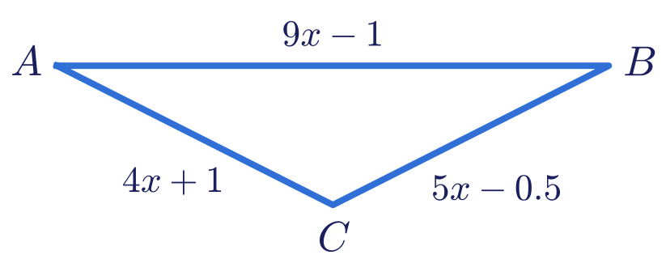
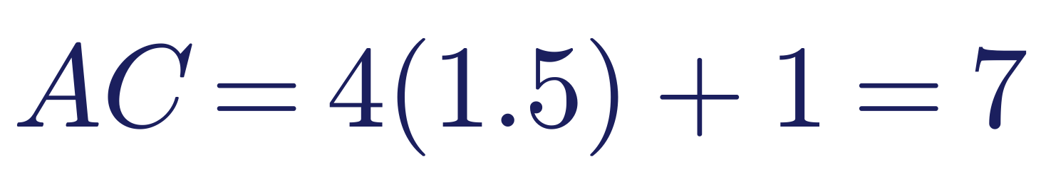
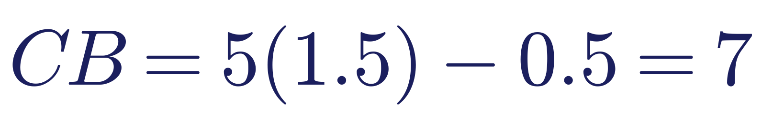

مثال 5: إيجاد قيم مجهولة
أهداف الدرس
صفحة 14
✓
يمكن استعمال خصائص المثلثات المتطابقة الأضلاع والمتطابقة الضلعين لإيجاد قيم مجهولة.
وفقًا للزوايا
جبر: أوجدي قياسات أضلاع المثلث المتطابق الضلعين ABC في الشكل المجاور.
الحل
✓
الضلعان المتطابقان هما AC و CB؛ لذا:
وفقًا للأضلاع
نعوّض x = 1.5 لإيجاد أطوال الأضلاع:
3
قيم مجهولة
57%

Slide 17
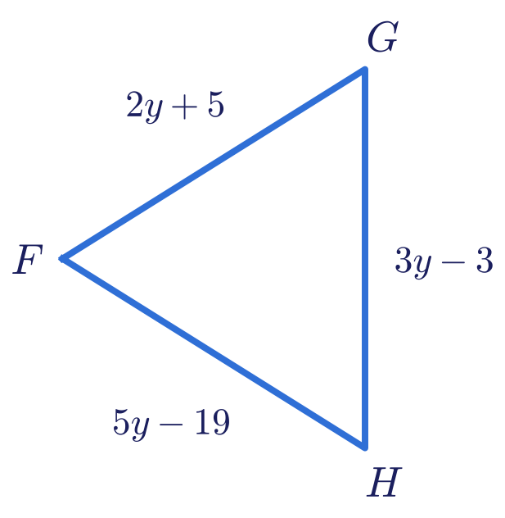
تحقق من فهمك (5)
أهداف الدرس
تعاقب الأدوار
صفحة 14
✓
أوجدي قياسات أضلاع المثلث المتطابق الأضلاع FGH.
وفقًا للزوايا
✓
مساحة الحل
وفقًا للأضلاع
3
قيم مجهولة
61%

Slide 18
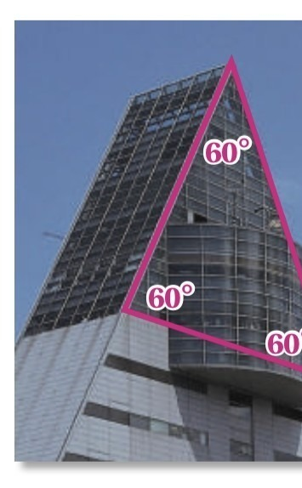
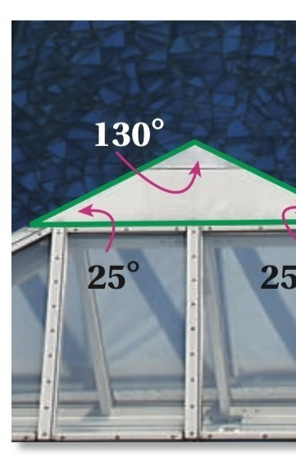
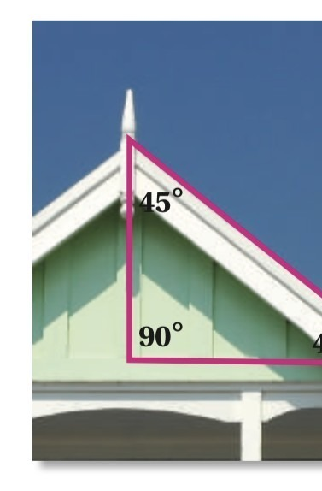
تأكد: (1) – (3)
أهداف الدرس
صفحة 15
✓
فن العمارة: صنِّفي كلًّا من المثلثات الآتية وفقًا لزواياه.
وفقًا للزوايا
3
2
1
✓
وفقًا للأضلاع
✓
قيم مجهولة
التصنيف: ...............
التصنيف: ...............
التصنيف: ...............
64%

Slide 19
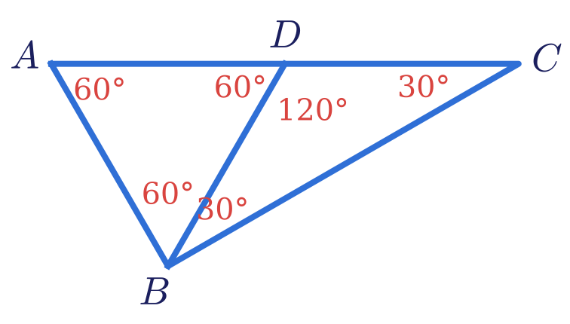


تأكد: (4) – (6)
أهداف الدرس
صفحة 15
✓
صنِّفي كلًّا من المثلثات الآتية وفقًا لزواياه.
وفقًا للزوايا
...............
4
✓
وفقًا للأضلاع
...............
5
✓
قيم مجهولة
...............
6
68%

Slide 20
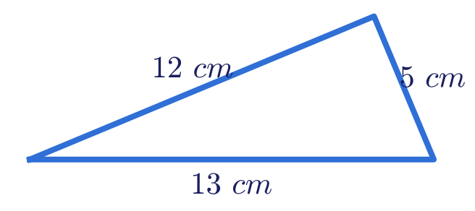
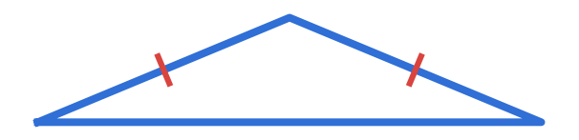
تأكد: (7) و (8)
أهداف الدرس
صفحة 15
✓
صنِّفي كلًّا من المثلثين الآتيين وفقًا لأضلاعه.
وفقًا للزوايا
8
7
✓
وفقًا للأضلاع
✓
قيم مجهولة
71%

Slide 21
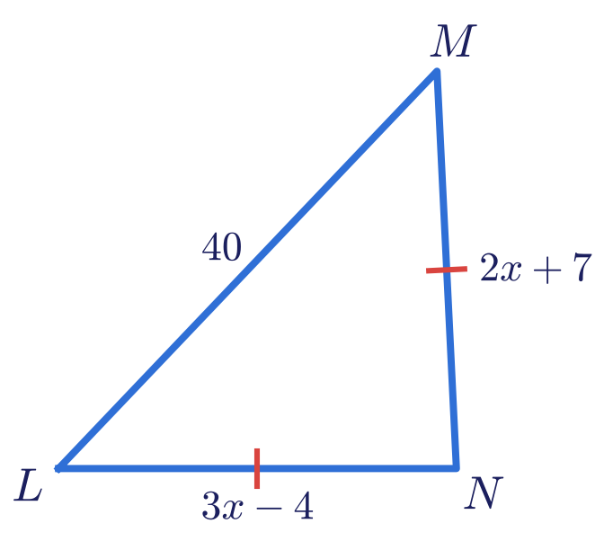
تأكد: (12)
أهداف الدرس
تعاقب الأدوار
صفحة 15
✓
أوجدي قيمة x وأطوال الأضلاع المجهولة في المثلث الآتي.
وفقًا للزوايا
✓
مساحة الحل
وفقًا للأضلاع
✓
قيم مجهولة
75%

Slide 22
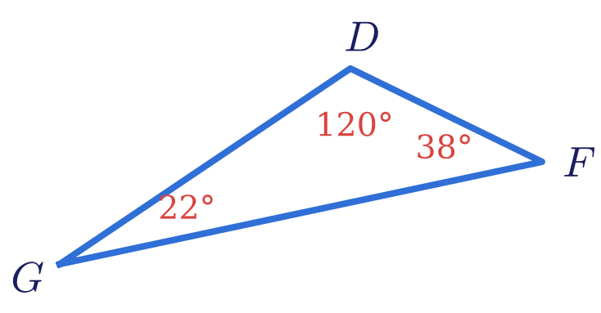
مهارات التفكير العليا: اكتشف الخطأ
أهداف الدرس
التفكير الناقد
صفحة 15
✓
(44) تقول ليلى: إن △DFG منفرج الزاوية، لكن نوال لا توافقها الرأي وتقول: إن عدد الزوايا الحادّة في المثلث أكثر من عدد الزوايا المنفرجة؛ لذا فإن المثلث حادّ الزوايا. أيّتهما كانت إجابتها صحيحة؟ فسّري إجابتك.
وفقًا للزوايا
✓
وفقًا للأضلاع
✓
مساحة الحل
قيم مجهولة
79%

Slide 23
مهارات التفكير العليا: تبرير
أهداف الدرس
الحوار والمناقشة
صفحة 15
✓
قرِّري ما إذا كانت الجملة في كلٍّ مما يأتي صحيحة أحيانًا، أو صحيحة دائمًا، أو غير صحيحة أبدًا. ووضّحي إجابتك.
وفقًا للزوايا
المثلث المتطابق الأضلاع هو مثلث متطابق الضلعين أيضًا.
46
المثلث المتطابق الزوايا هو مثلث قائم الزاوية أيضًا.
45
✓
وفقًا للأضلاع
أبدًا
دائمًا
أحيانًا
أبدًا
دائمًا
أحيانًا
✓
التوضيح: ...............
التوضيح: ...............
قيم مجهولة
82%

Slide 24
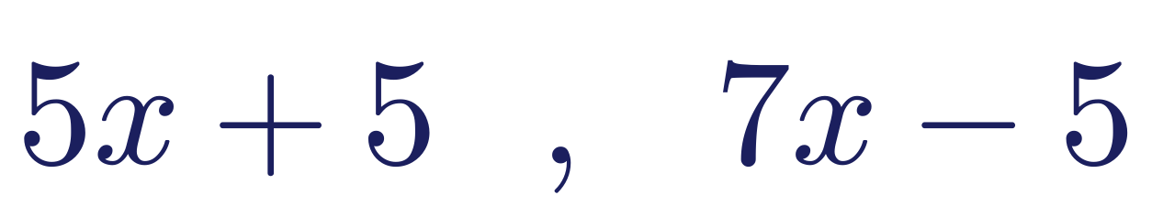
مهارات التفكير العليا: تحدٍّ
أهداف الدرس
التفكير الناقد
صفحة 15
✓
إذا كان طولا ضلعين من أضلاع مثلث متطابق الأضلاع كما يأتي، فما محيطه؟ فسّري إجابتك.
47
وفقًا للزوايا
✓
وفقًا للأضلاع
مساحة الحل
✓
قيم مجهولة
86%

Slide 25
مفتاح الإجابات (1)
أهداف الدرس
تحقق من فهمك ومهارات التفكير العليا
✓
حادّ الزوايا (متطابق الزوايا)
منفرج الزاوية (فيه زاوية قياسها 97°)
وفقًا للزوايا
1B
1A
متطابق الأضلاع (أضلاعه 2 cm)
قائم الزاوية (الزاوية عند S قائمة)
✓
3
2
وفقًا للأضلاع
متطابق الضلعين: KM = ML = 0.75
5
4
✓
غير صحيحة أبدًا؛ كل زاوية فيه 60°
ليلى؛ لأن في المثلث زاوية منفرجة (120°)
45
44
قيم مجهولة
صحيحة دائمًا؛ فيه ضلعان متطابقان على الأقل
47
46
89%

Slide 26
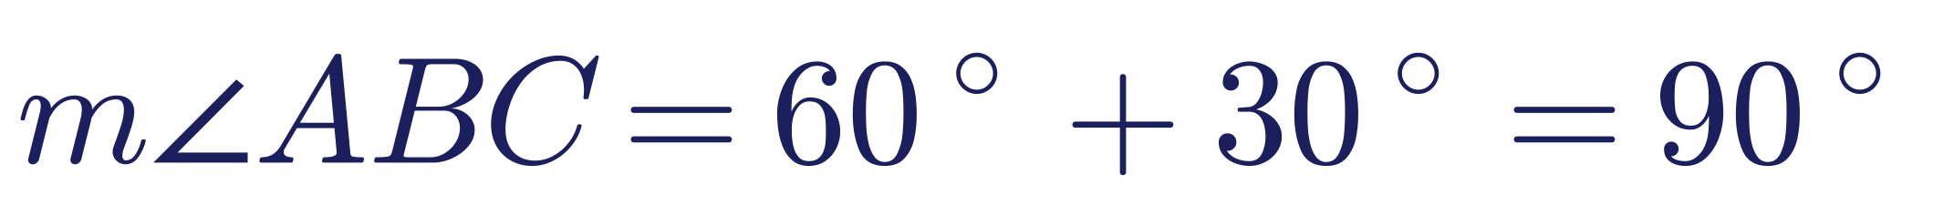
مفتاح الإجابات (2)
أهداف الدرس
تأكد
✓
منفرج الزاوية
قائم الزاوية
وفقًا للزوايا
2
1
حادّ الزوايا (متطابق الزوايا)
حادّ الزوايا (متطابق الزوايا)
✓
4
3
وفقًا للأضلاع
قائم الزاوية:
منفرج الزاوية (فيه زاوية 120°)
6
5
✓
مختلف الأضلاع
متطابق الضلعين
8
7
قيم مجهولة
12
93%

Slide 27
أهداف الدرس
تعلّمنا في هذا الدرس
✓
وفقًا للزوايا
استعمال تصنيف المثلثات
تصنيف المثلث وفقًا لأضلاعه
تصنيف المثلث وفقًا لزواياه
✓
في إيجاد قيم مجهولة
متطابق الأضلاع
متطابق الضلعين
مختلف الأضلاع
حادّ الزوايا
قائم الزاوية
منفرج الزاوية
وفقًا للأضلاع
✓
قيم مجهولة
96%

Slide 28
أهداف الدرس
بطاقة الخروج
✓
وفقًا للزوايا
ما وجهة نظركِ فيما تعلّمتِ؟
2
ما الذي تعلّمتِه من هذا الدرس؟
1
✓
وفقًا للأضلاع
تساؤل لم تتم الإجابة عنه
4
أحتاج إلى التدرّب أكثر على ...
3
✓
قيم مجهولة
100%
العرض الأصلي: @MarymAlamer

